Slide 1
Послевоенные вызовы в Международной политике (1945-1953 годы)
Презентацию подготовил
Арсений Андреевич Свидерский
https://свидерский.рф / https://sviderskii.moscow

Slide 2
Давайте вспомним!
Когда началась Великая отечественная война?
Какие битвы стали переломным моментом в ходе войны?
Когда закончилась великая отечественная война?
На каком этапе великой отечественной войны был открыт второй фронт?

Slide 3
проверим
Великая отечественная война началась 22 июня 1941 года
Переломным моментом в войне были битва под Москвой, битва за Сталинград, сражение на курской дуге.
Великая отечественная война закончилась 9 мая 1945 года.
Второй фронт открыт на завершающем этапе войны 6 июня 1944 года в ходе высадки в Нормандии.

Slide 4
Как развивался послевоенный мир?

Slide 5
Новые угрозы
16 июля 1945 г. Соединенные штаты в пустыне Аламагордо первую в мире атомную бомбу.
6 и 9 августа 1945 года атомные бомбардировки совершены со стороны США на города Японии: Хиросиму и Нагасаки
СОЕДИНЕННЫЕ ШТАТЫ АМЕРИКИ ОБРЕЛИ МОНОПОЛИЮ НА ЯДЕРНОЕ ОРУЖИЕ

Slide 6
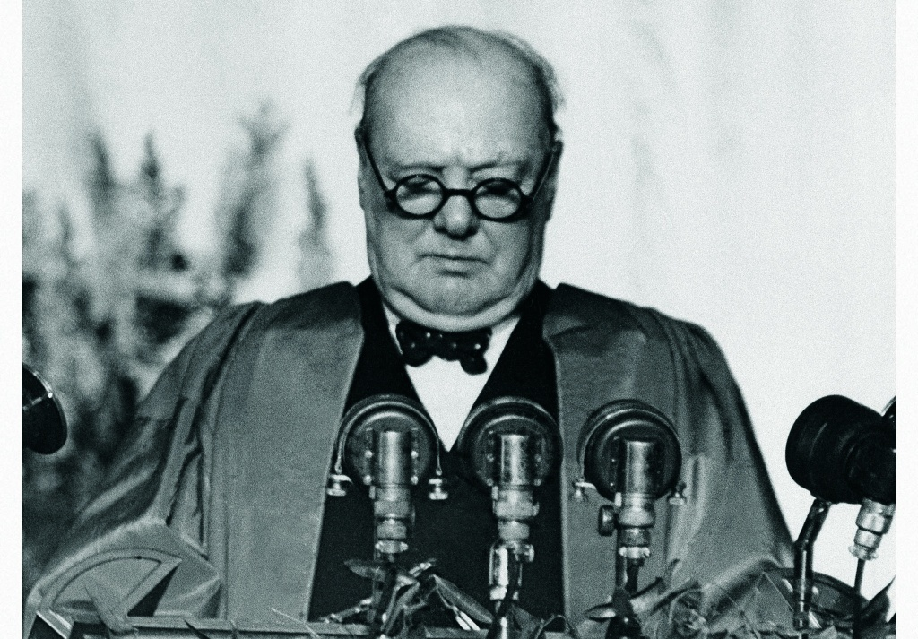
Из Речи Уинстона Черчилля в Фултоне 5 марта 1946 года
Безопасность мира требует нового единства в европе, от которого ни одну сторону не следует отталкивать навсегда. От ссор этих сильных коренных рас в европе происходили мировые войны, свидетелями которых мы являлись или которые вспыхивали в прежние времена. Дважды в течение нашей жизни Соединенные штаты против своих желаний и традиций и в противоречии с аргументами, которые невозможно не понимать, втягивались непреодолимыми силами в эти войны для того, чтобы обеспечить победу правого дела, но только после ужасной бойни и опустошений. Дважды соединенные штаты были вынуждены посылать на войну миллионы своих молодых людей за атлантический океан.
Если население Британского содружества и соединенных штатов будет действовать совместно, при всем том, что такое сотрудничество означает в воздухе, на море, в науке и экономике, то будет исключен тот неспокойный, неустойчивый баланс сил, который искушал бы на амбиции или авантюризм. Напротив, будет совершенная уверенность в безопасности. Если мы будем добросовестно соблюдать устав организации объединенных наций и двигаться вперед со спокойной и трезвой силой, не претендуя на чужие земли и богатства и не стремясь установить произвольный контроль над мыслями людей, если все моральные и материальные силы британии объединятся с вашими в братском союзе, то откроются широкие пути в будущее - не только для нас, но и для всех, не только на наше время, но и на век вперед.
Для чего Черчилль призывал объединиться англосаксов?

Slide 7
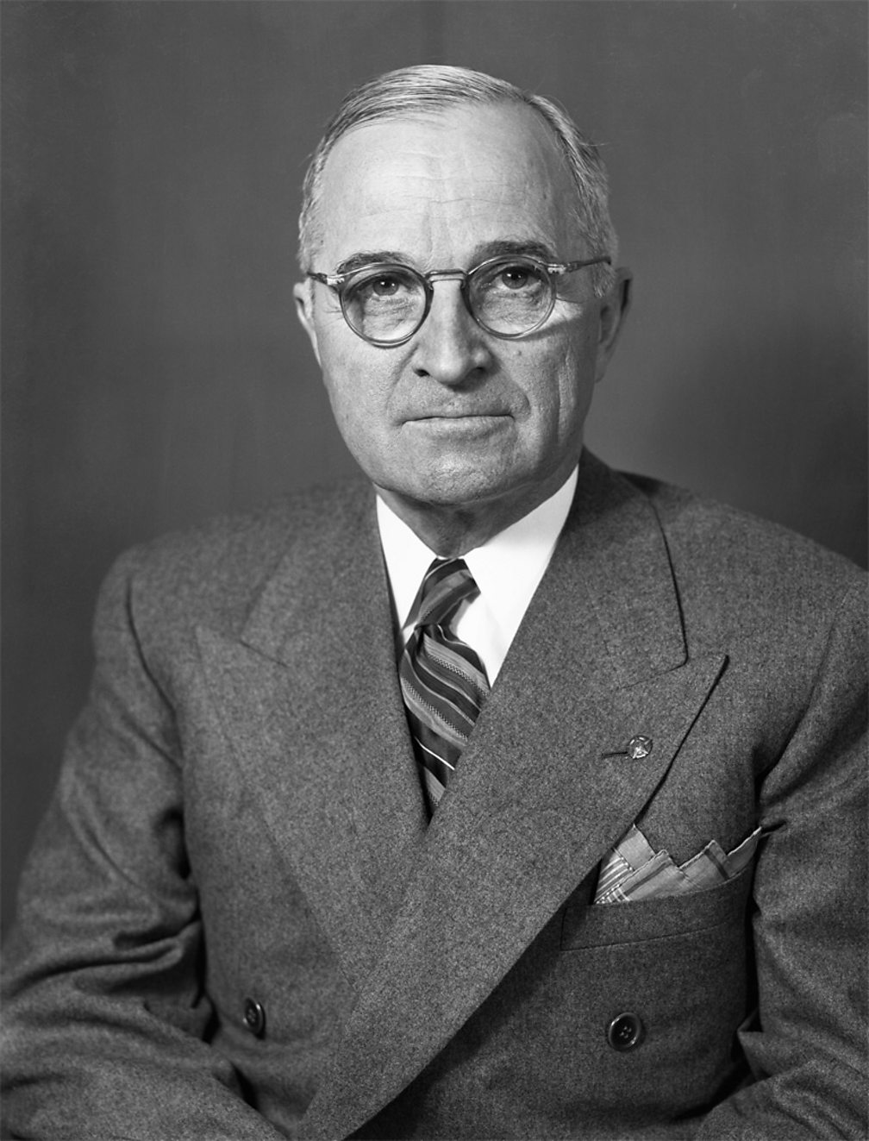
Из Речи трумэна
Я убежден, что политикой Соединенных штатов должна быть поддержка свободных народов, оказывающих сопротивление внешнему давлению или попыткам вооруженного меньшинства подчинить их себе.
Я убежден, что мы должны помочь свободным народам самим определить свое будущее.
Я убежден, что наша помощь должна оказываться в первую очередь экономическими и финансовыми средствами, которые существенно важны для экономической стабильности и для обеспечения нормального хода политических процессов.
12 марта 1947 года
Какое значение имеют слова Трумэна?

Slide 8
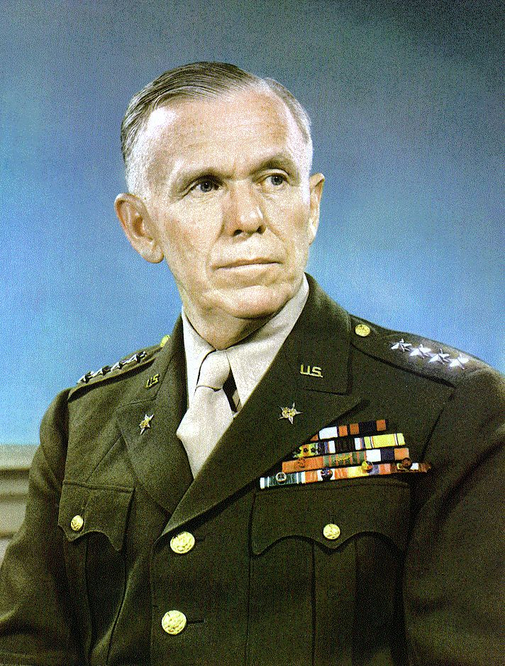
Джордж Маршалл
Государственный секретарь США
Выдвинул план экономической поддержки стран Европы в обмен на политические условия
Программа заработала 5 июня 1947 года.
Вложено 12,4 миллиарда долларов
План назван его именем.

Slide 9
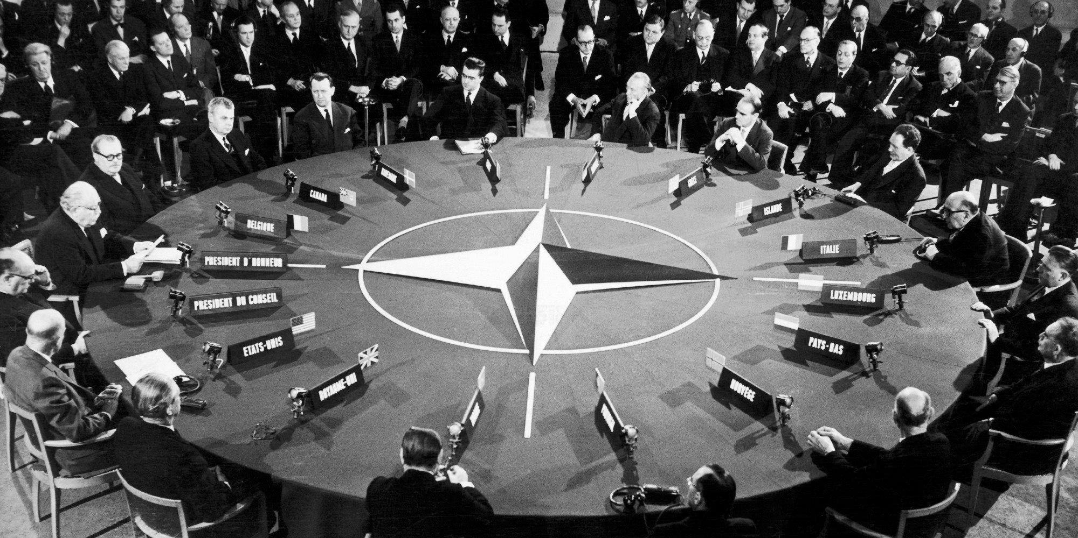
Североатлантический блок
В апреле 1949 года в Вашингтоне создан блок НАТО
Вошли 11 государств: Великобритания, Франция, Италия, Бельгия, Дания, Норвегия, Нидерланды, Люксембург, Португалия, Исландия и Канада.

Slide 10
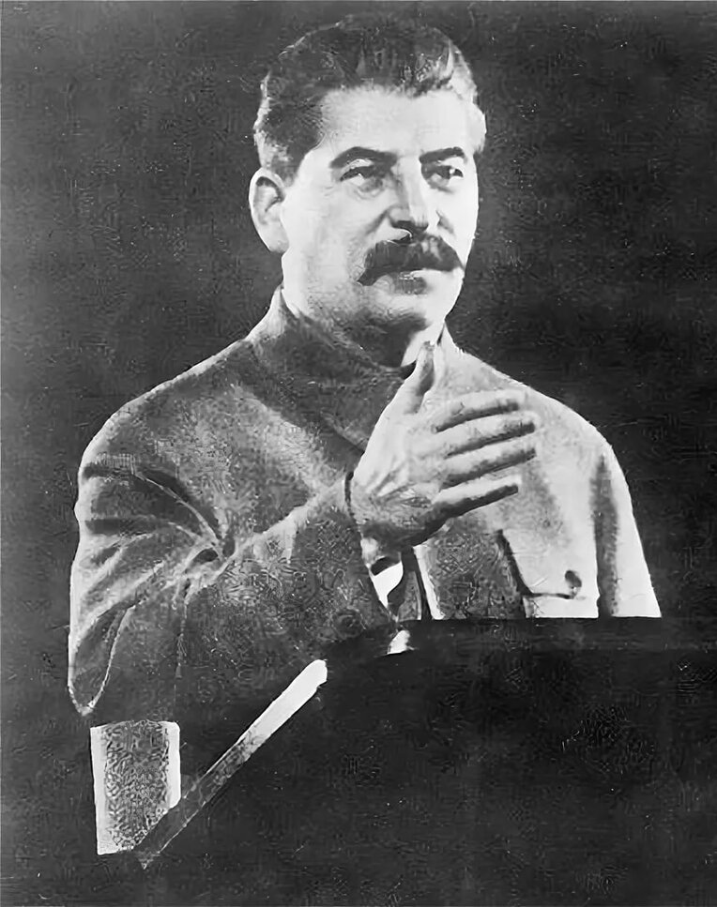
Иосиф Виссарионович Сталин
В сентябре 1947 года воссоздает Информационное бюро Коммунистических партий (Коминформ)
Придерживался позиции поддержки и создания государств по образцу СССР в освобожденных странах Восточной Европы
При поддержке СССР коммунистические режимы устанавливаются в Польше, Румынии, Венгрии, Чехословакии и Китае (Предоставлено 3 млрд. долларов).

Slide 11
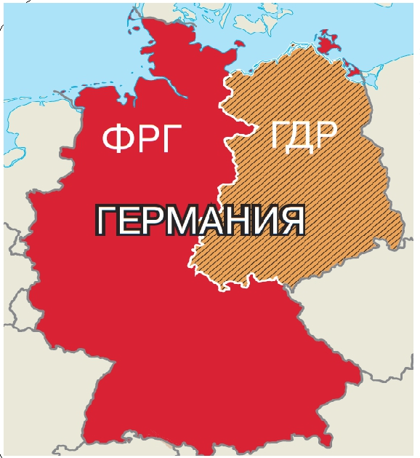
Раскол Германии
Летом 1948 г. в Лондоне западные страны принимают решение о создании Западногерманского государства в своих зонах оккупации (США, Великобритания и Франция)
20 сентября 1949 г. создана ФРГ (федеративная республика Германия).
7 октября 1949 г. СССР создает в своей зоне оккупации ГДР (Германская демократическая республика)

Slide 12
Совет экономической взаимопомощи (СЭВ)
межправительственная экономическая организация, действовавшая с 1949 по 1991 годы, созданная по решению экономического совещания представителей Болгарии, Венгрии, Польши, Румынии, СССР и Чехословакии.

Slide 13
Корейская война
Просоветское коммунистическое правительство Северной Кореи Ким Ир Сена борется за объединение страны с проамериканским южнокорейским правительством диктатора Ли Сын Мана
25 июня 1950 г. войска Северной Кореи пересекли 38-ю параллель.
Победы не добился никто, но США и СССР столкнулись в ходе войны через «третьи руки»

Slide 14
Холодная война
термин, которым принято обозначать период в мировой истории с 1946 по 1989 гг., характеризующийся противостоянием двух политических и экономических сверхдержав - СССР и США, являющихся гарантами новой системы международных отношений, созданной после Второй мировой войны.

Slide 15
сверхдержава
государство с колоссальным политическим, экономическим, культурным и военным (обязательно включая стратегическое ядерное оружие в современном мире) превосходством над большинством других государств (в том числе над прочими великими державами и ядерными державами).

Slide 16
Гонка вооружений
«Гонкой вооружений» принято называть противостояние двух сторон за превосходство вооруженных сил. В ходе такого противостояния каждая из сторон производит огромные запасы оружия, пытаясь установить паритет с противником или обогнать его. Самый яркий пример гонки вооружений из истории - борьба Советского Союза и Соединенных Штатов в период Холодной войны.

Slide 17
План «Тоталити» (США)
"Тоталити" стал первым в истории военным планом, предполагающим бомбардировку сразу нескольких крупных городов предполагаемого противника ядерными бомбами. В списке числились Москва, Горький (Нижний Новгород), Куйбышев (Самара), Свердловск (Екатеринбург), Новосибирск, Омск, Саратов, Казань, Ленинград (Санкт-Петербург), Баку, Ташкент, Челябинск, Нижний Тагил, Магнитогорск, Молотов (Пермь), Тбилиси, Сталинск (Новокузнецк), Грозный, Иркутск и Ярославль — всего 20 городов.

Slide 18
Семипалатинск
26 августа 1949 г. – успешное испытание атомной бомбы на полигоне в семипалатинске (СССР)
Монополия на ядерное оружие ликвидирована
Кто создал советское атомное оружие?

Slide 19
Выясним детали
Прочитайте статью https://histrf.ru/lenta-vremeni/event/view/sovietsko-iughoslavskii-konflikt
В чем причины противоречий между Югославией и СССР?

Slide 20
Как развивался послевоенный мир?

Slide 21
Готовимся к ЕГЭ

Slide 22
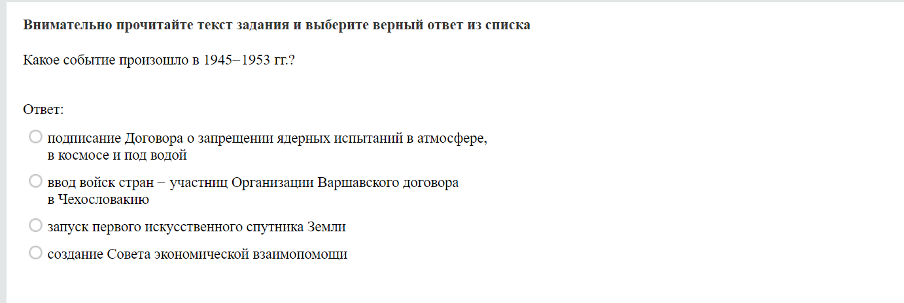
Готовимся к ЕГЭ

Slide 23
Готовимся к ЕГЭ

